Slide 1
Sistema Distribuido de Servicios de Taquilla Virtual
Franco Pardel
Miguel Gabín
Adrián Ginzo
Iván Raúl de Frutos

Slide 2
Índice
Prioridades
Sincronización
Algoritmo Ricart-Agrawala
MAIN
Receiver
Tipos de Proceso

Slide 3
Prioridades.
Pagos
Anulaciones
Reservas
Consultas
Administración
Mantenimiento

Slide 4
Sincronización
Dentro del mismo Nodo:
Dentro del mismo nodo habrá al menos 2 procesos concurrentes (Recibir y Main).
Estos procesos estarán sincronizados con semáforos puesto que pueden compartir memoria.
Entre Nodos:
Como no podemos compartir memoria utilizaremos buzones como símil a una red.
Para sincronizar los nodos utilizaremos el algoritmo Ricart-Agrawala y así poder tener nuestras secciones críticas.

Slide 5
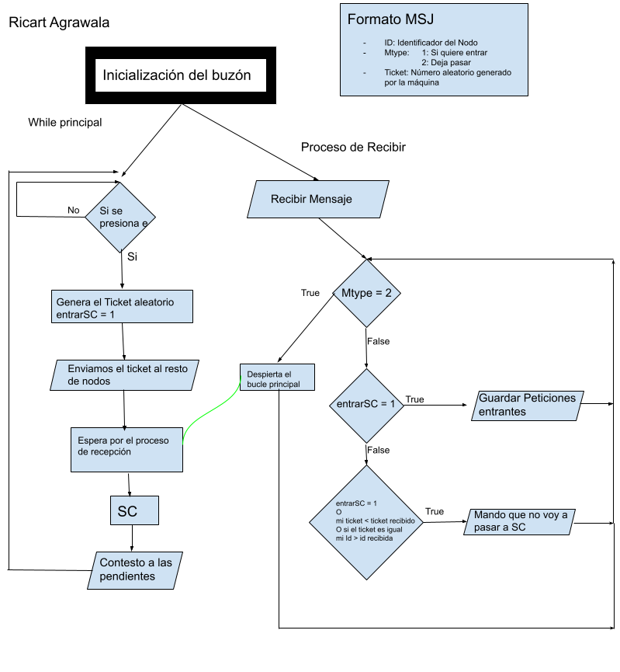
Algoritmo
Ricart Agrawala
Para establecer las prioridades, hemos decidido añadir un campo “Priority” al formato de mensaje.
De esta manera, necesitamos recibir N mensajes

Slide 6
Main (Antes de empezar)
Inicialización de Procesos:
Se crean los diferentes procesos/hilos que, a su vez tendrán que crear sus respectivos buzones.
También se creará un proceso de recepción asociado a cada proceso “normal”, sincronizados por un semáforo
main(){
for(int i=0; i<Nprocesos; i++){
crearBuzon();
crearReceiver();
crearProceso();
}
}

Slide 7
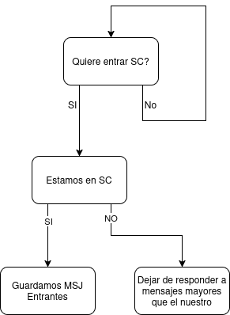
Receiver (funcionamiento)
El proceso de Recepción se encarga de sincronizar el el main con las exclusiones mutuas del algoritmo Ricart-Agrawala.

Slide 8
Pseudocódigo
else if(es_quieroSC){
almacenarMensajes(&peticiones);
if(mas_de_una_peticion){
for(int i=0; i<NumPeticiones; i++){
prioridad_aux[i] = —---------------------------peticiones[i].prioridad;
}
ordenarPrioridades(&prioridad_aux, —------------------- &peticiones);
}
}else{
enviarConfirmacion();
}
}
receiver(){
recibirMensaje();
if(es_confirmacion){
confirmacion++;
if(confirmacion==num_total){
despertarFuncionPrincipal(); . //para que entre a la SC
}
}

Slide 9
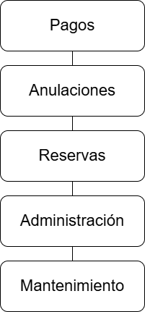
Tipos de Procesos
Pagos, Anulaciones, Reservas y Administración se tienen que realizan en exclusión mutua.
El Mantenimiento conlleva una parada total del sistema
¿Se puede considerar exclusión mútua?

Slide 10
Pseudocódigo
Sem1: Semáforo (N,N) para controlar cuántos procesos concurrentes pueden llegar.
Sem2: Semáforo (1,1) para manejar las prioridades, su estado se controlará en otro proceso/hilo.
Sem_mutex: Semáforo (1,1) , de exclusión mútua.
sem_wait(sem1);//Semaforo de varios N,
sem_wait(sem2);//Semaforo de prioridades 1,1
sem_wait(sem_mutex);
solicitarSC_Ricart_Agrawalla();
sem_post(sem_mutex);
sem_wait(sem2);
--SC--
liberarSC();
sem_post(sem1);

Slide 11
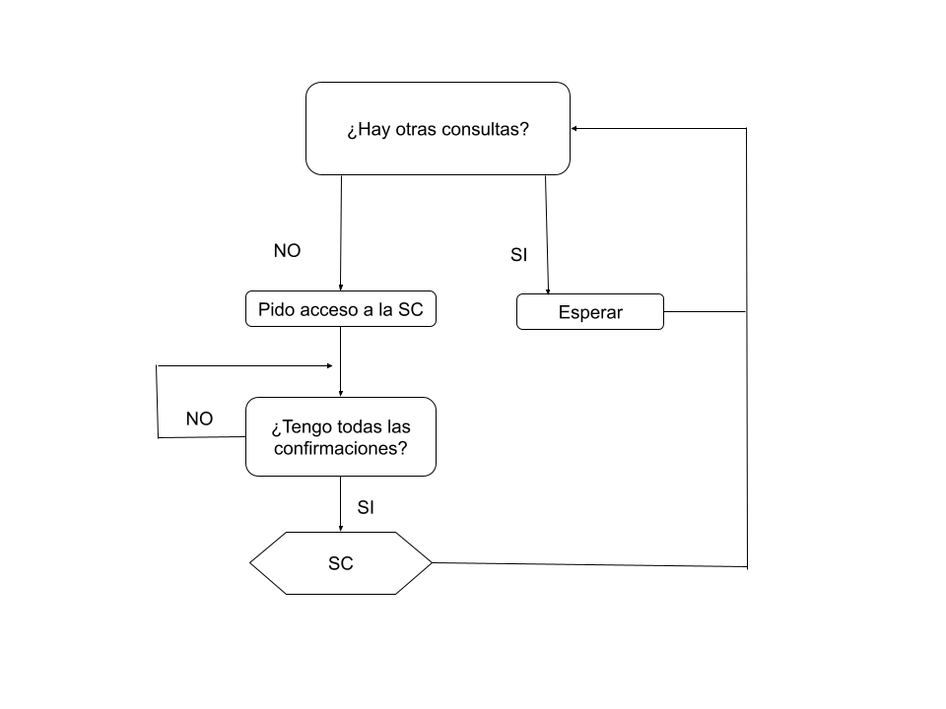
Reservas, Pagos, Anulaciones y Administración
Al ser una base de datos monolítica, se tienen que hacer las consultas de manera secuencial.
Los procesos tendrán que acceder en exclusión mútua.

Slide 12
Pseudocódigo
Sem1: Semáforo (1,1) para manejar las prioridades, su estado se controlará en otro proceso/hilo.
Sem2: Semáforo (1,1) de exclusión mútua.
sem_wait(sem1);
sem_wait(sem2);
-- SC --
sem_post(sem1);
sem_post(sem2);

Slide 13
Pseudocódigo Mantenimiento
Sem1: Semáforo (1,1) de exclusión mútua, puesto que se tiene que parar todo el sistema.
sem_wait(sem1);
-- SC --
sem_post(sem1);

Slide 14
FIN

